Slide 1
Chương 3: ĐẠI CƯƠNG VỀ HÓA HỌC HỮU CƠ
Bài 14
ÔN TẬP CHƯƠNG 3
I
Hệ thống hóa kiến thức
II
Luyện tập

Slide 2
KHỞI ĐỘNG
Câu hỏi
`
Hãy liệt kê một số hợp chất hữu cơ có ứng dụng trong đời sống và sản xuất.

Slide 5
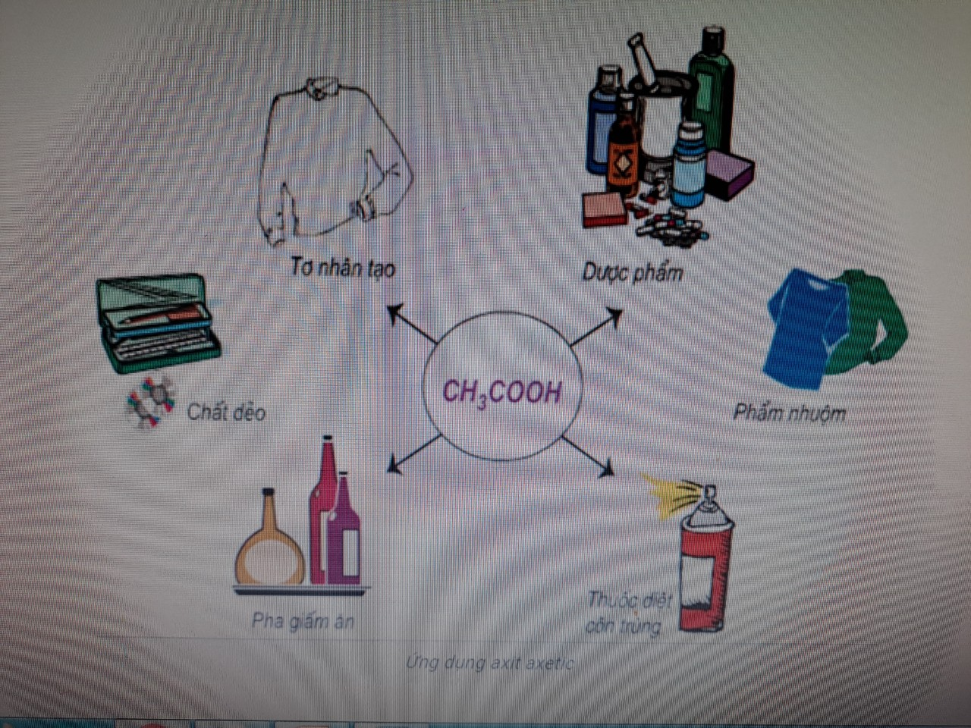

Slide 9
I
HỆ THỐNG HÓA KIẾN THỨC
Nhóm 1,2 trình bày phiếu học tập 1 ; nhóm 3,4 trình bày phiếu học tập 2
Đã cho các nhóm chuẩn bị trước ở nhà vào giấy Ao
PHIẾU HỌC TẬP 1
Câu hỏi. Có những phương pháp tách và tinh chế hợp chất hữu cơ nào? Nêu nguyên tắc, cách tiến hành và vận dụng của các phương pháp đó?
PHIẾU HỌC TẬP 2
Câu 1. Hợp chất hữu cơ được chia làm mấy loại? Kể tên?
Câu 2. Nêu khái niệm công thức tổng quát, công thức đơn giản nhất và mối quan hệ của 2 loại công thức?
Câu 3. Nêu cấu tạo phân tử HCHC?

Slide 12
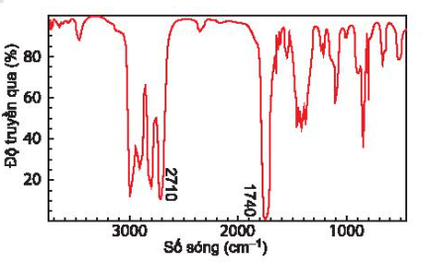
Nhóm 1 làm câu 1 Nhóm 2 làm câu 2
Nhóm 3 làm câu 3 Nhóm 4 làm câu 4
II
BÀI TẬP
PHIẾU HỌC TẬP 3
Câu 1/ trang 82 SGK: Viết công thức cấu tạo các đồng phân mạch hở có cùng công thức phân tử C₃H₈O.
Câu 2/ trang 82 SGK: Tại sao khi đun nóng đến nhiệt độ thích hợp, đường kính (màu trắng) chuyển thành màu nâu rồi màu đen?
Câu 3/ trang 82 SGK: Hợp chất hữu cơ A có chứa carbon, hydrogen, oxygen, nitrogen. Thành phần phần trăm khối lượng của nguyên tố carbon, hydrogen, nitrogen lần lượt là 34,29%, 6,67%, 13,33%. Công thức phân tử của A cũng là công thức đơn giản nhất. Xác định công thức phân tử của A.
Câu 4/ trang 82 SGK: Hợp chất A có công thức
phân tử C₃H₆O. Khi đo phổ hồng ngoại cho kết
quả như hình bên. Hãy xác định công thức cấu tạo của A.

Slide 13
II
BÀI TẬP
ĐÁP ÁN PHIẾU HỌC TẬP SỐ 3
Câu 1: CH₃-CH₂-CH₂-OH; CH₃-CH(OH)-CH₃; CH₃-CH₂-O-CH₃.
Câu 2: Đường là hợp chất hữu cơ có công thức phân tử C₁₂H₂₂O₁₁, khi đun nóng đến mức độ nhất định đường bị phân hủy, biến đổi thành hai chất là carbon (màu đen) và nước.
Câu 3: Gọi công thức phân tử của A là CxHyOzN_{t}.
Ta có: x:y:z:t = = 3:7:3:1
Công thức đơn giản nhất: C₃H₇O₃N.
Công thức phân tử của A cũng là công thức đơn giản nhất.
Công thức phân tử của A là C₃H₇O₃N.

Slide 14
II
BÀI TẬP
ĐÁP ÁN PHIẾU HỌC TẬP SỐ 3
Câu 4: Công thức cấu tạo của A là CH₃-CH₂-CHO.
Nhóm chức có trong A là –CHO. Tín hiệu ở 1740 cm−1 là tín hiệu dặc trưng của liên kết C═O, tín hiệu ở 2710 cm−1 là các tín hiệu đặc trưng của liên kết C–H trong nhóm –CHO.

Slide 15
Thảo luận nhóm PHIẾU HỌC TẬP 4
II
BÀI TẬP
PHIẾU HỌC TẬP 4
Câu 5/trang 82 SGK: Retinol là một trong những thành phần chính tạo nên vitamin A có nguồn gốc động vật, có vai trò hỗ trợ thị giác của mắt, còn vitamin C giúp tăng khả năng miễn dịch của cơ thể. Để xác định công thức phân tử của các hợp chất này, người ta đã tiến hành phân tích nguyên tố và đo phổ khối lượng. Kết quả khảo sát được trình bày trong bảng sau:
Hãy lập công thức phân tử của vitamin A và vitamin C.
Hợp chất | % C | % H | % O | Giá trị m/z của peak ion phân tử [M+]
Vitamin C | 40,90 | 4,55 | 54,55 | 176
Vitamin A | 83,92 | 10,49 | 5,59 | 286

Slide 16
II
BÀI TẬP
ĐÁP ÁN PHIẾU HỌC TẬP SỐ 4
Câu 5: Vitamin C: Gọi công thức phân tử của vitamin C là C_{x}H_{y}O_{z}.
Ta có: x:y:z = = p:q:r = 3:4:3
Công thức đơn giản nhất: C₃H₄O₃. Phân tử khối của vitamin C là 88.
Mà CxHyOz = (CpHqOr)n ⇒ 176 = 88.n ⇒ n = 2
Công thức phân tử của vitamin C là C₆H₈O₆.
Vitamin A: Gọi công thức phân tử của vitamin A là CxHyOz.
Ta có: x:y:z = = p:q:r = 20:30:1
Công thức đơn giản nhất: C₂₀H₃₀O. Phân tử khối của vitamin A là 286.
Mà C_{x}H_{y}O_{z} = (C_{p}H_{q}O_{r})_{n} ⇒ 286 = 286.n ⇒ n = 1
Công thức phân tử của vitamin A là C₂₀H₃₀O.

Slide 17
Luyện tập
Câu 1
Dãy chất nào sau đây là hợp chất hữu cơ?
A
C₆H₁₂O₆,
CO₂,
CaCO₃.
B
C
D
C₁₂H₂₂O₁₁,
C₂H₂,
CaCO₃.
B
C₆H₁₂O₆,
C₁₂H₂₂O₁₁,
C₂H₂.
C₁₂H₂₂O₁₁,
C₂H₂, CO₂.

Slide 18
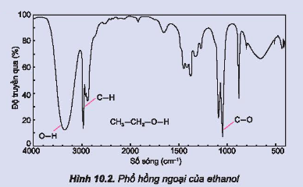
Luyện tập
Câu 2
Hãy quan sát phổ hồng ngoại của ethanol và cho biết số sóng hấp thụ đặc trưng của liên kết O–H nằm trong khoảng nào?
A
3500 – 3200 cm−1
3000 - 2800 m−1.
A
B
1200 –
1000 cm−1.
C
D
3200 - 3000 m−1.

Slide 19
Luyện tập
Thảo dược (củ đinh lăng) được ngâm trong rượu em hãy cho biết người ta đã áp dụng phương pháp tách biệt và tinh chế nào?
Câu 3
A
Phương pháp
kết tinh.
B
C
Phương pháp chiết lỏng – lỏng.
D
Phương pháp chiết lỏng - rắn.
Phương pháp
chưng cất.
D

Slide 20
Luyện tập
Hãy cho biết bản chất của các cách làm đường cát, đường phèn từ nước mía thuộc loại phương pháp tách biệt và tinh chế nào?
Câu 4
A
B
D
C
D
Chưng cất.
Chiết.
Tách
Kết tinh.

Slide 21
Luyện tập
Câu 5
Cặp chất nào sau đây là đồng phân của nhau?
A
B
C₂H₅OH và CH₃-O-C₂H₅.
CH₃-O-CH₃ và CH₃CHO.
C
C
D
CH₃-CH₂-CH₂-OH và
CH₃-CH(OH)-CH₃.
CH₃-CH₂-CH₂-CH₃ và CH₃-CH₂-CH=CH_{2.}

Slide 22
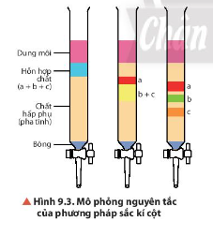
Luyện tập
Câu 6
Quan sát hình sau hãy cho biết chất nào có tốc độ dịch chuyển lớn nhất?
A
B
C
D
C
a.
b.
c.
b+c.

Slide 23
Luyện tập
Dãy nào gồm các chất là đồng đẳng của nhau là
Câu 7
A
B
A
CH₃–CH₂–OH và
CH₃–CH₂–CH₂–OH.
CH₃–O–CH₃ và
CH₃–CH₂–OH.
C
D
CH₃ – CH₃ và
CH₂ = CH – CH₂ – CH₃.
CH₄ và
CH₂ = CH – CH₃.

Slide 24
Luyện tập
Câu 8
Số hợp chất hữu cơ ứng với công thức phân tử C₄H₁₀O là
A
B
C
D
4
5
6
D
$$7$$

Slide 25
Luyện tập
Câu 9
Eugenol là thành phần chính trong tinh dầu đinh hương hoặc tinh dầu hương nhu. Chất này được sử dụng làm chất diệt nấm, dẫn dụ côn trùng. Phân tích phần trăm khối lượng các nguyên tố cho thấy, eugenol có 73,17% carbon; 7,31% hydrogen, còn lại là oxygen. Lập công thức phân tử của eugenol, biết rằng kết quả phân tích phổ khối lượng cho thấy phân tử khối của eugenol là 164.
Lời giải
Gọi công thức phân tử của eugenol là CxHyOz.
Ta có: x:y:z = = p:q:r = 5:6:1
Công thức đơn giản nhất: C₅H₆O
Phân tử khối của eugenol là 164.
Mà CxHyOz = (CpHqOr)n ⇒ 164 = 82.n ⇒ n = 2
Công thức phân tử của eugenol là C₁₀H₁₂O₂.

Slide 26
VẬN DỤNG
Câu hỏi
`
Câu 1: Người ta thường dùng chất gì để loại bỏ vết sơn móng tay hay vết mực bút
bi dây trên áo? Chất đó là chất vô cơ hay chất hữu cơ? Có thể dùng nước để rửa
các vết màu này không? Vì sao?
Câu 2: Trình bày phương pháp:
a) Thu lấy rượu (dung dịch ethyl alcohol) có lẫn trong cơm rượu sau khi lên men.
b) Thu lấy tinh dầu cam từ vỏ cam..

